Slide 1
二、臺灣的自然環境 3.生活的泉源
主講人：郭亦偉 老師

Slide 2
☆臺灣的河川
⊙河川的特色
起源：大多在
特色：
1.河流流速急
2.流域坡度大
3.河流長度短
4.地質脆弱
5.表面土壤侵蝕劇烈
6.河川中的「含沙量」偏高
中央山脈
上游多高山
上游多高山
平原面積小
岩層較軟
易被侵蝕

Slide 3
☆河川與生活
⊙臺灣降雨 ，但是
1.降雨量集中
2.地形因素（河川特色，請參考前頁）
3.人口密度高（ ）
很多
缺水
Why？
集中在夏季（颱風）
都市
用水量大

Slide 4
1.用水最多：
農業用水
農業＞生活＞工業

Slide 5
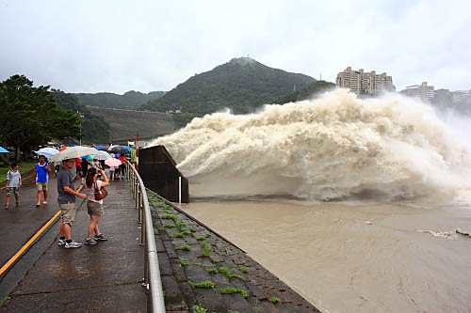
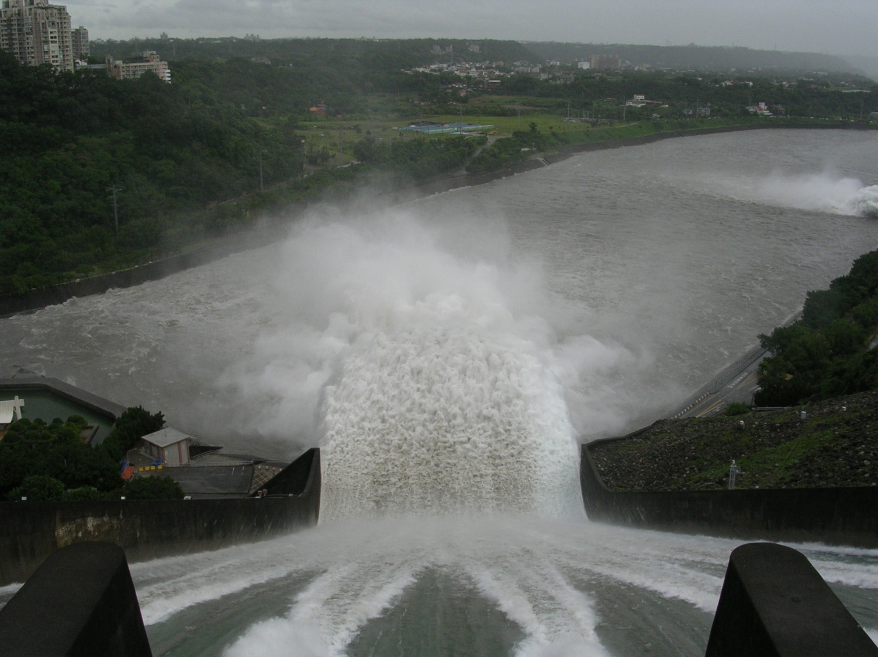
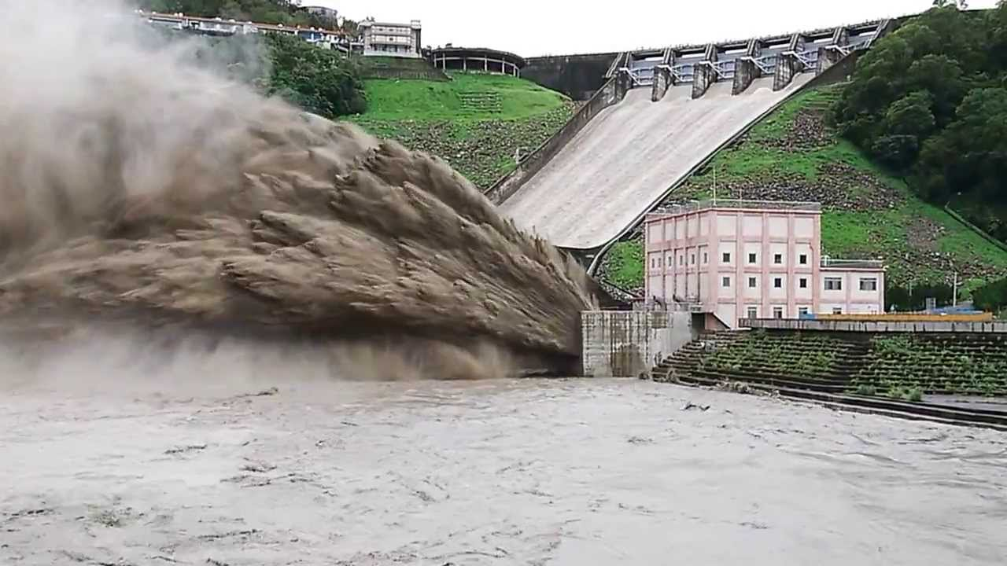
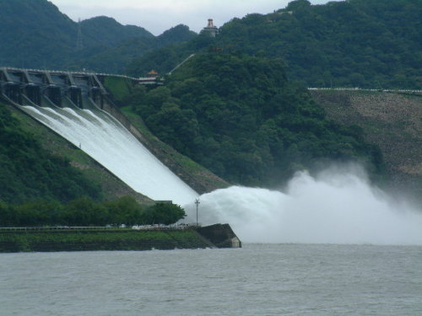
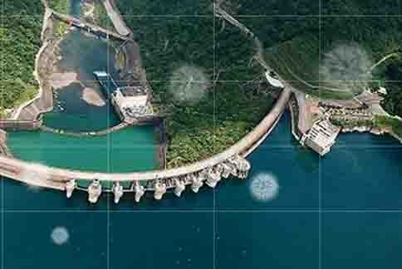
☆河川與生活
⊙
水庫的功能：
1.儲存水資源
2.防止洪水的發生
大雨發生時，可以先儲水，之後再洩洪
3.灌溉農田
4.水力發電（石門、德基、日月潭）
5.觀光娛樂
臺灣缺水
存不了水
興建「大型」水庫
Why？

Slide 6
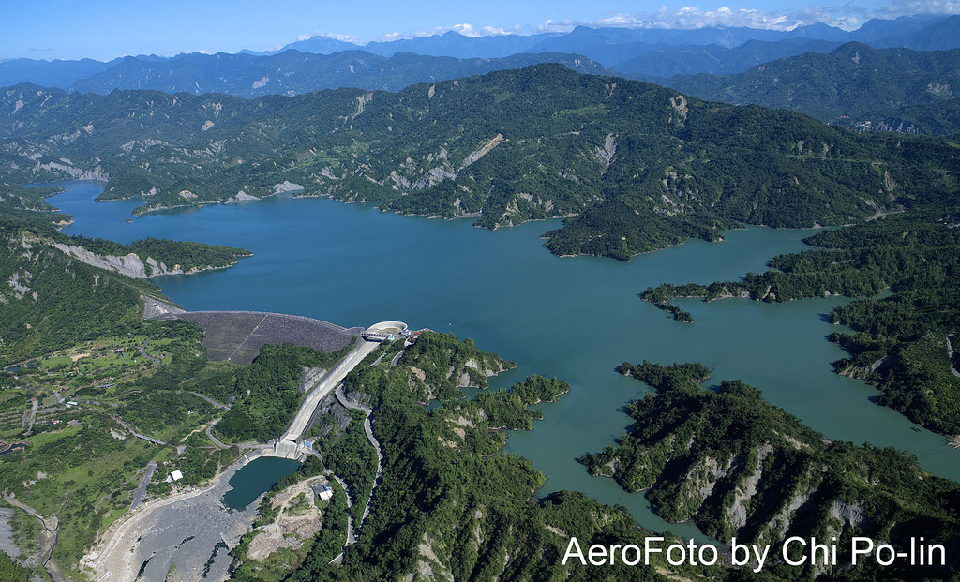
☆河川與生活
⊙水庫的缺點：
1.破壞生態環境
2.水庫泥沙淤積
可以拆掉還原嗎？
Why？
蓄水量減少
你作夢~_~
南化水庫
台南市

Slide 7
淡大安、大甲肚
濁曾高、秀花蘭

Slide 8
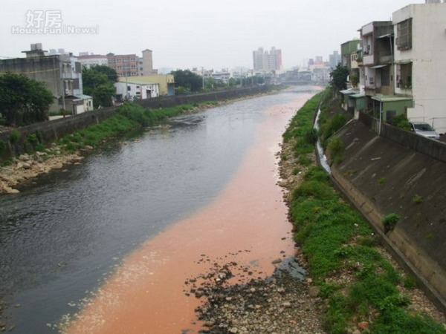
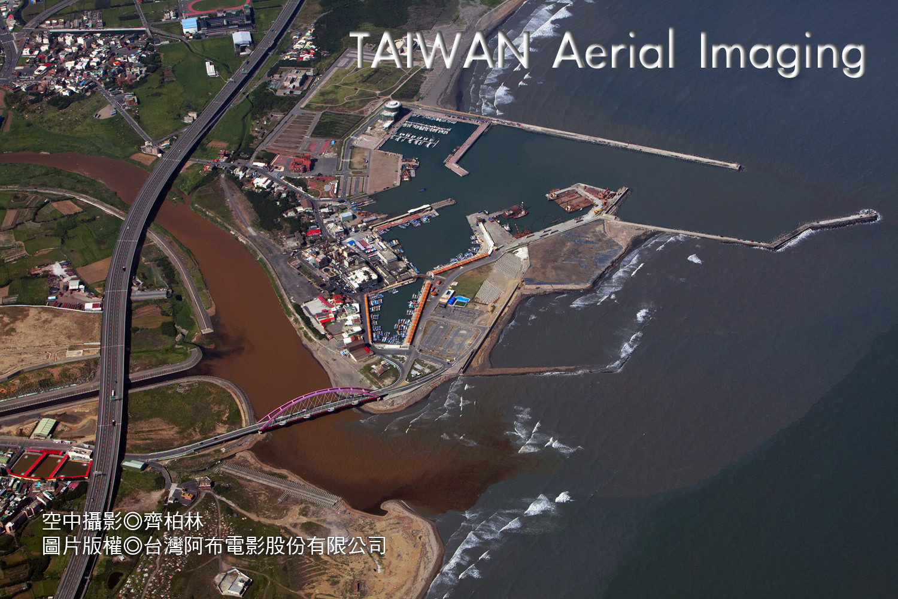
☆愛護河川
⊙怎麼愛護？
☆政府：
1.制訂政策，嚴重處罰
2.加強查緝污染者……
☆人民
1.一旦發現污染，立刻通報
通報點：各縣市環保局
2.成立河川巡守隊
3.愛惜水資源……

